Slide 1
Правоохранительные органы

Slide 3
Объективное право – совокупность
общеобязательных норм, правил, уста-
новленных и охраняемых государством.
Все государственные органы должны
охранять право.
Парламент принимает справедливые законы.
Правительство действует строго в рамках закона.
Правоохра-нительные органы
…

Slide 4
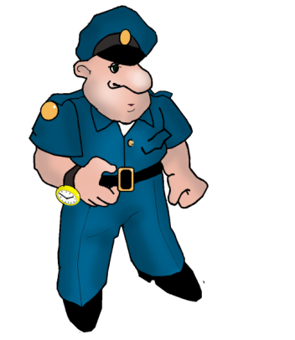
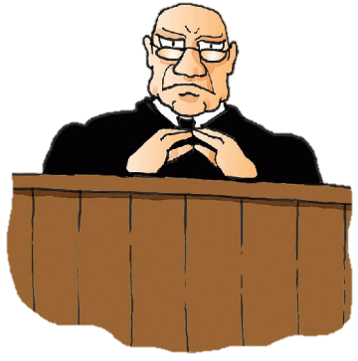
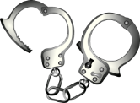
Правоохранительные органы

Slide 5
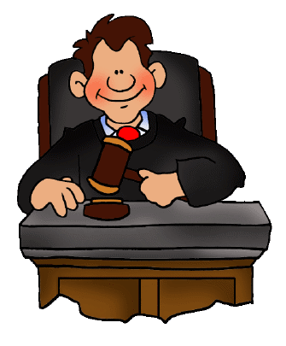
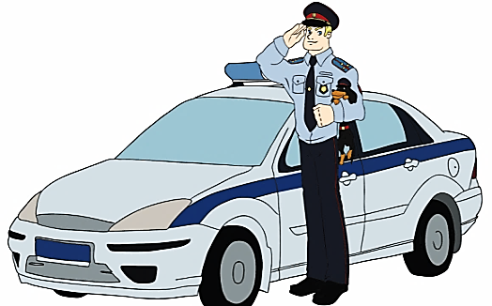
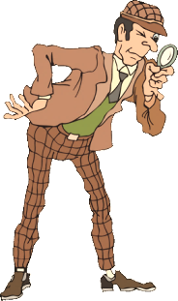
Правоохранительные органы
?
Органы, связанные с поимкой и наказанием правонарушителей
Все органы, так или иначе связанные со сферой права

Slide 6
Правоохранительные органы
Судебная система

Slide 7
Судебная система
Главная задача судебной системы – осуществление правосудия.
должны подчиняться лишь Конституции и федеральным законам
независимы
представители исполнительной власти не могут отстранить от должности или от ведения дела
СУДЬИ
несменяемы
к уголовной ответственности привлекаются в порядке, установленном законом
неприкосновенны

Slide 8
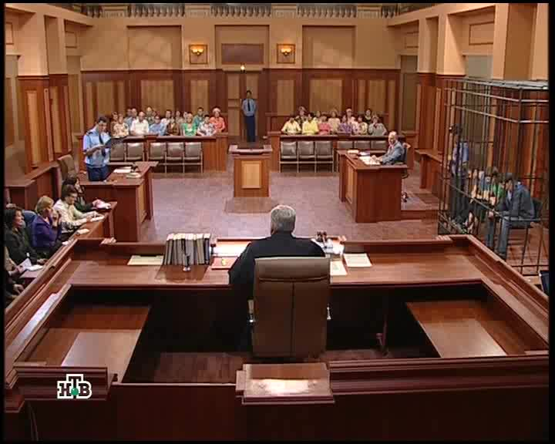
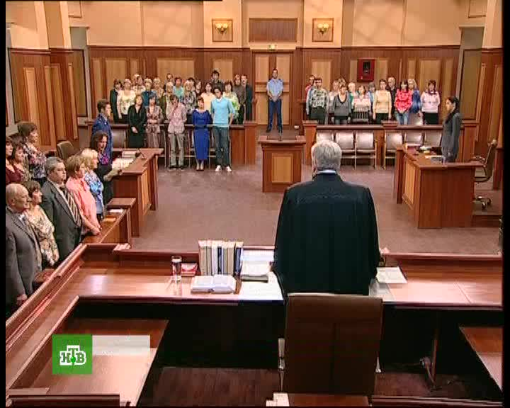
Судебная система
Основные принципы российского судопроизводства
публичность
Публика
Закрытое заседание:
государственная или военная тайна;
дела несовершенно-летних младше 16 лет;
по моральным соображениям.
Кадр из телепередачи «Суд присяжных»

Slide 9
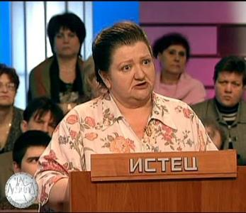
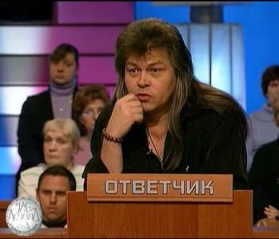
Судебная система
Основные принципы российского судопроизводства
публичность
Подаёт иск о нарушении своих прав
Предполагаемый виновник нарушения
равенство и состязательность сторон
Кадры из телепередачи «Час Суда»

Slide 10
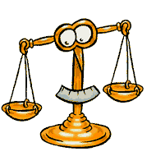
Судебная система
Основные принципы российского судопроизводства
публичность
Обвинение
Защита
равенство и состязательность сторон
Суд не должен быть предвзятым.
Каждая из сторон представляет свои аргументы.
Кадр из передачи НТВ «Суд присяжных»

Slide 11
Судебная система
Основные принципы российского судопроизводства
публичность
Обвинение
Защита
равенство и состязательность сторон
Присяжные
презумпция невиновности
суд присяжных

Slide 12
Суд присяжных
12 граждан Российской Федерации.
Выбираются путём жребия.
В закрытом обсуждении выносят обвинительный или оправдательный вердикт.
В случае обвинительного вердикта судья назначает наказание.
В случае оправдательного вердикта подсудимый освобождается в зале суда.
Судья может оправдать подсудимого или направить дело на новое рассмотрение.

Slide 13
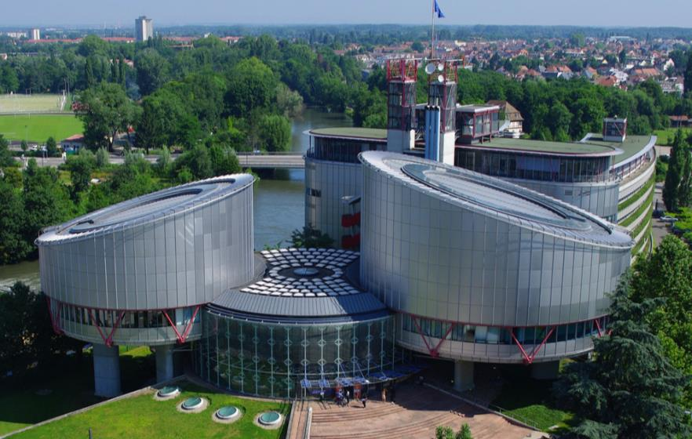
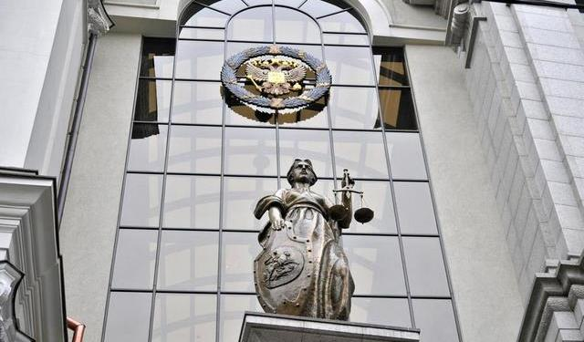
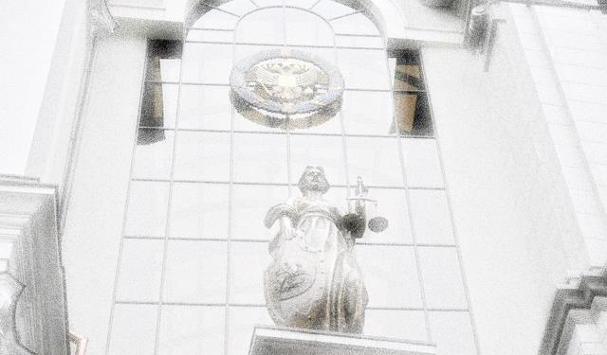
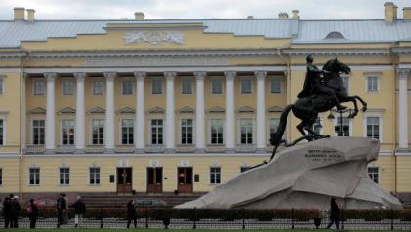
Судебная система РФ
Конституционный Суд
Верховный Суд
Суды общей юрисдикции
Военные
суды
Арбитражные суды
Верховные суды респуб-лик, краевые, областные суды
Разбирают экономические споры
Проверяет соответст-вие правовых актов Конституции
Районные/го-родские суды
Мировые судьи
Судьи субъек-тов федерации
Европейский суд по правам человека

Slide 14
Кто может стать судьёй?
Гражданин Российской Федерации.
Высшее юридическое образование.
Стаж работы по юридической профессии не менее 5 лет.
Старше 25 лет.
Конституция РФ, ст. 119
Судья – очень ответст-венная должность.
От его решений зависят судьбы людей.

Slide 15
Правоохранительные органы
Судебная система
Прокуратура

Slide 16
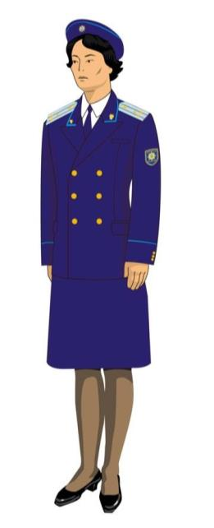
Прокуратура
Надзор за исполнением законов органами власти и местного самоуправления.
Надзор за соблюдением прав и свобод человека государственными органами.
Надзор за законностью действий судебных приставов.
Надзор за деятельностью учреждений, исполняющих наказание.
Поддержка государственного обвинения по уголовным делам.

Slide 17
Правоохранительные органы
Судебная система
Прокуратура
Органы внутренних дел
полиция

Slide 18
Полиция
Защита личности, общества и государства.
Предупреждение и пресечение правонарушений.
Выявление и раскрытие преступлений.
Розыск лиц.
Обеспечение правопорядка в общественных местах.
Обеспечение безопасности дорожного движения.
Охрана имущества и объектов.
Экспертно-криминалисти-ческая деятельность.

Slide 19
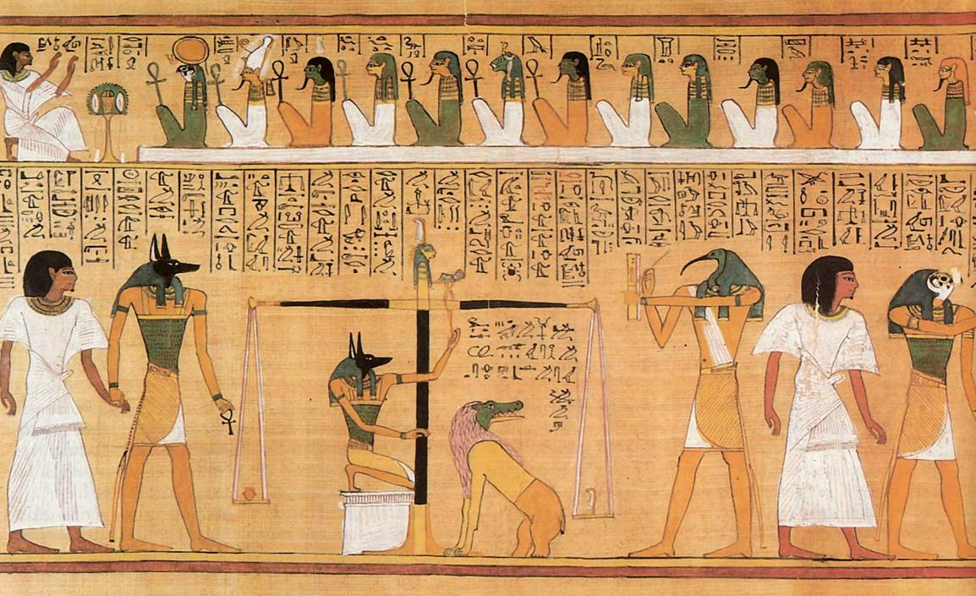

Slide 20
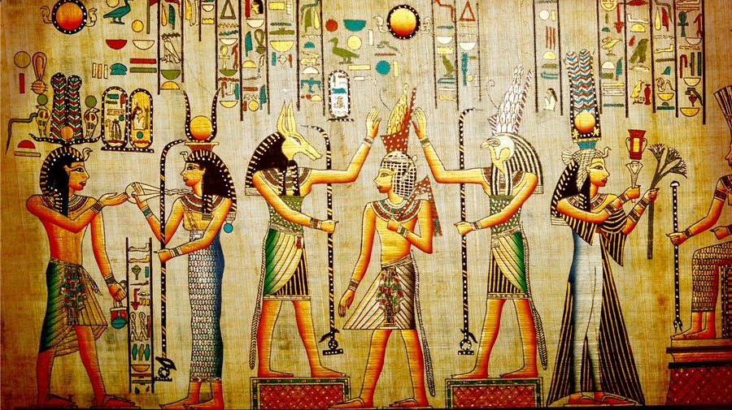
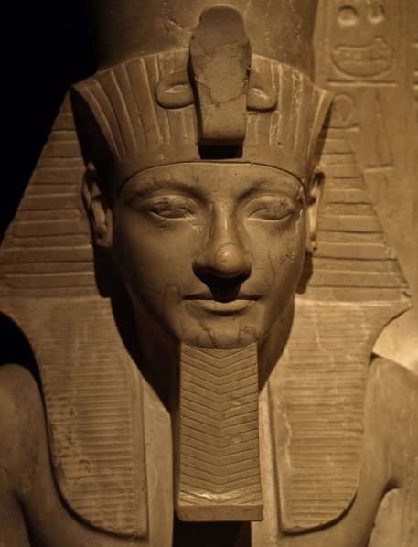

Slide 21
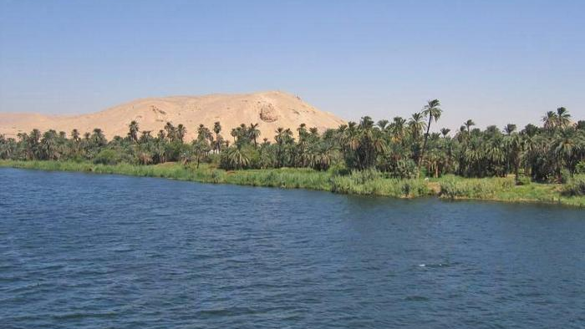
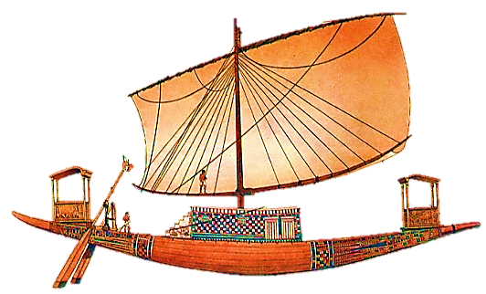

Slide 22
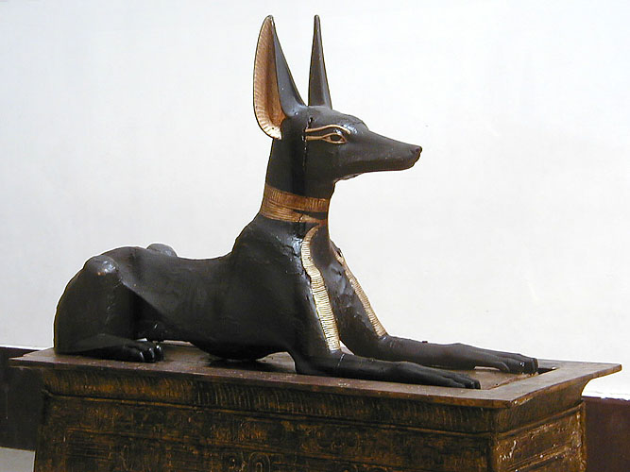

Slide 23
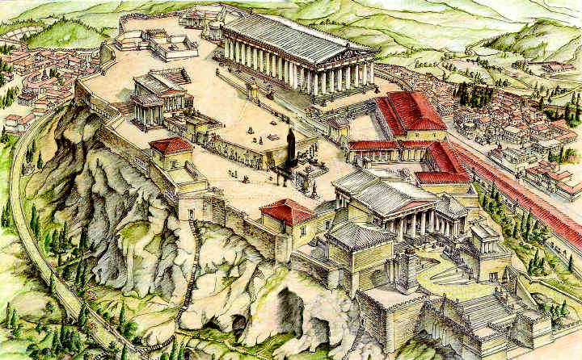

Slide 24
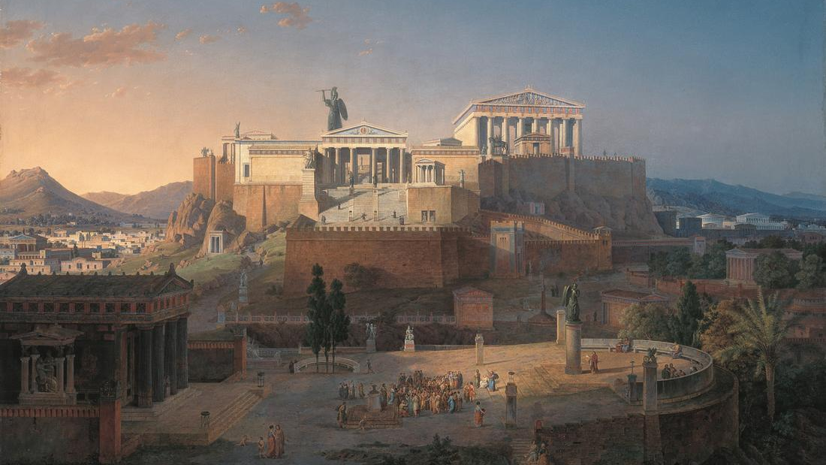

Slide 25
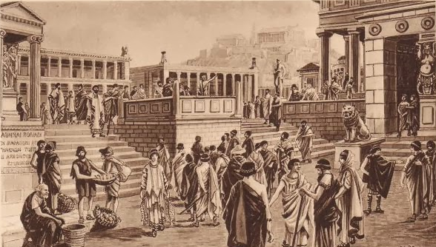
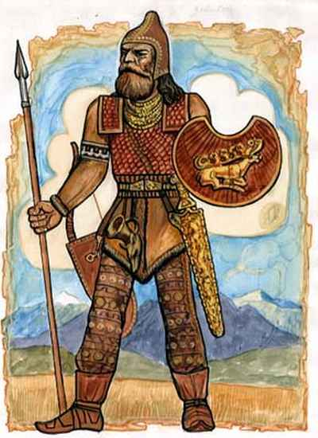

Slide 26
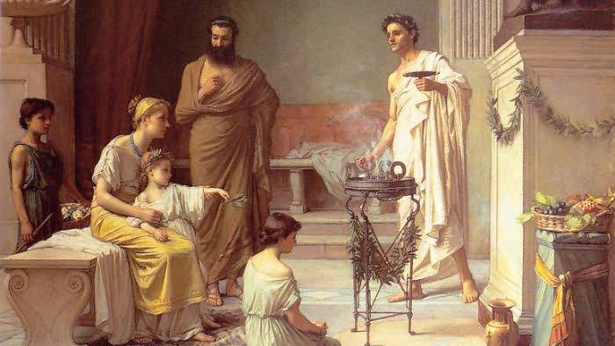

Slide 27
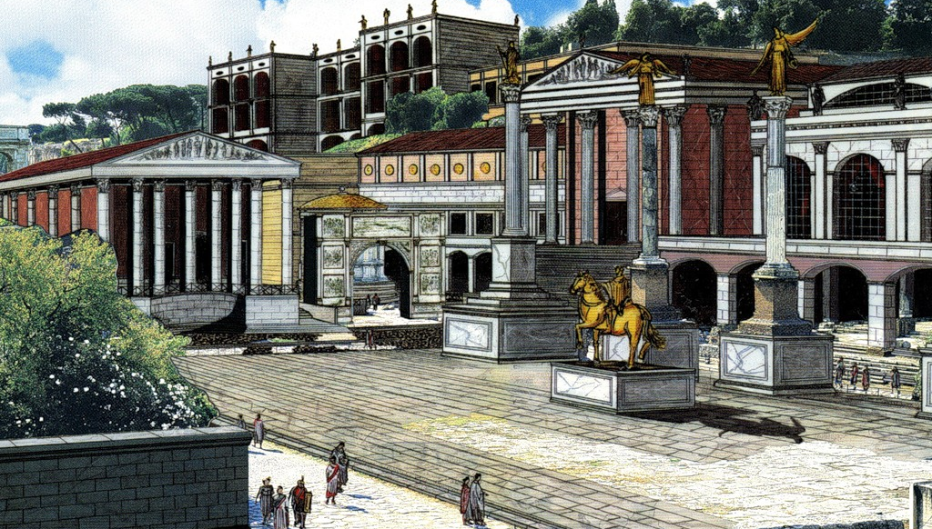
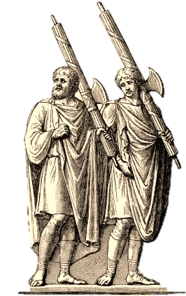
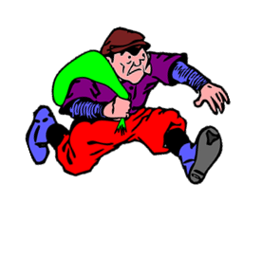

Slide 28
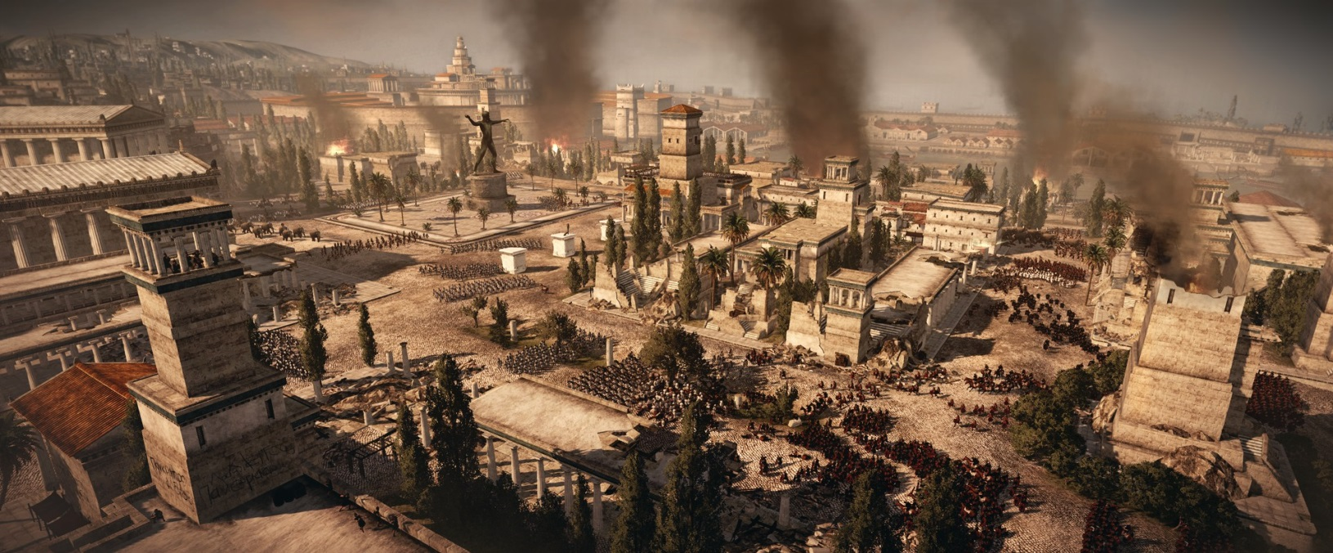
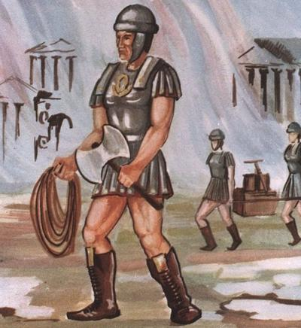

Slide 29
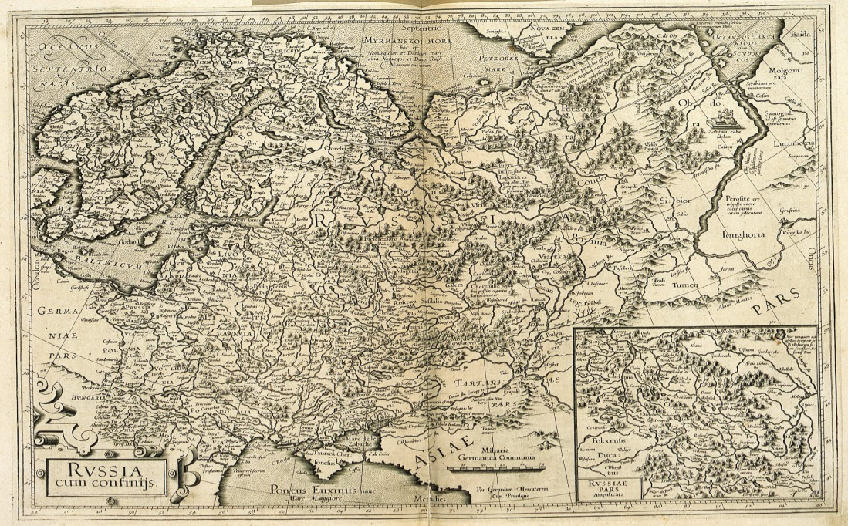
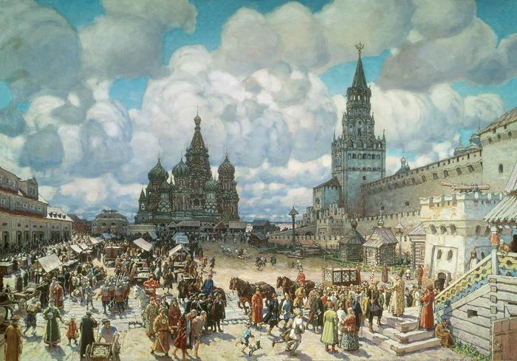

Slide 30
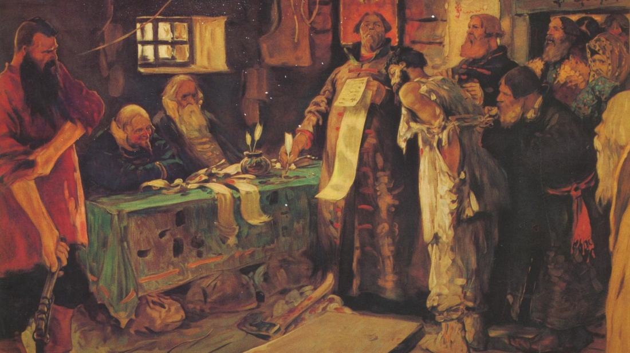

Slide 31
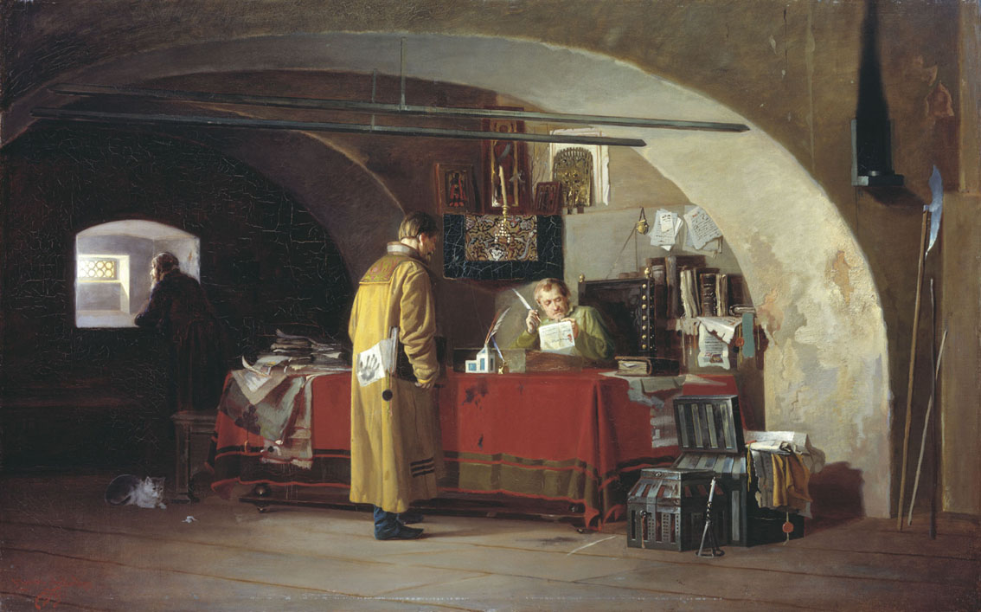
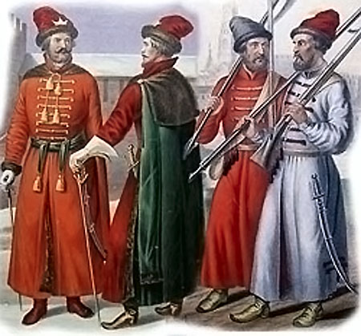

Slide 32
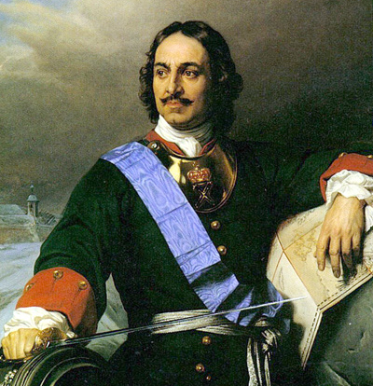
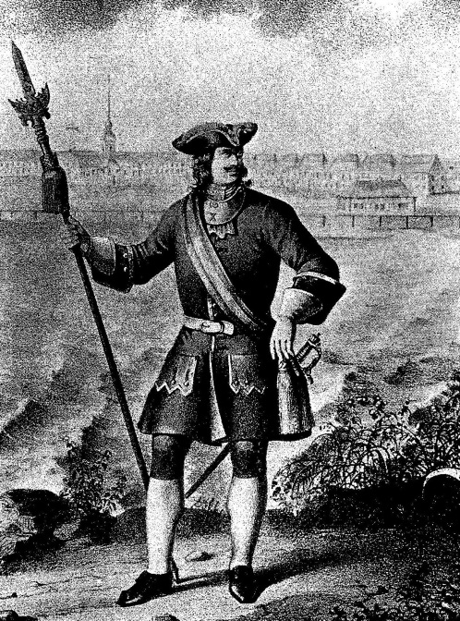

Slide 33
Полиция
Федеральный закон «О полиции»:
быть беспристрастными;
соблюдать и уважать права и свободы человека и гражданина;
стремиться обеспе-чить общественное доверие.

Slide 34
Полиция
Защита личности, общества и государства.
Предупреждение и пресечение правонарушений.
Выявление и раскрытие преступлений.
Розыск лиц.
Обеспечение правопорядка в общественных местах.
Обеспечение безопасности дорожного движения.
Охрана имущества и объектов.
Экспертно-криминалисти-ческая деятельность.

Slide 35
Правоохранительные органы
Судебная система
Федеральная служба безопасности
Прокуратура
Органы внутренних дел
полиция
Следственный комитет

Slide 36
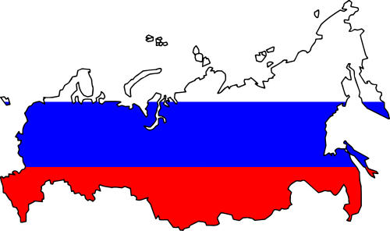
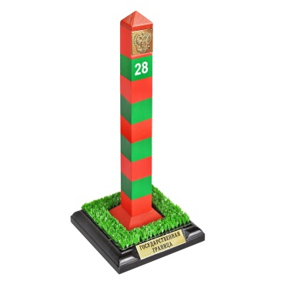
Федеральная служба безопасности

Slide 37
Правоохранительные органы
Судебная система
Федеральная служба безопасности
Органы юстиции
адвокатура
Прокуратура
нотариат
Федеральная служба по контро-лю за оборотом наркотиков
отделы ЗАГС
Органы внутренних дел
управления юстиции
Федеральная служба исполнения наказаний
полиция
Федеральная таможенная служба
Следственный комитет
Федеральная служба судебных приставов

Slide 38
Доверяете ли Вы правоохранительным органам
или, напротив, относитесь к ним с опасением?
определённо доверяю
скорее доверяю
скорее отношусь с опасением
определённо отношусь с опасением
затрудняюсь ответить
Опрос аналитического центра
«Левада-центр», октябрь 2014 г.

